Slide 1
Az Aranybulla. A tatárjárás és az ország újjáépítése IV. Béla idején

Slide 2
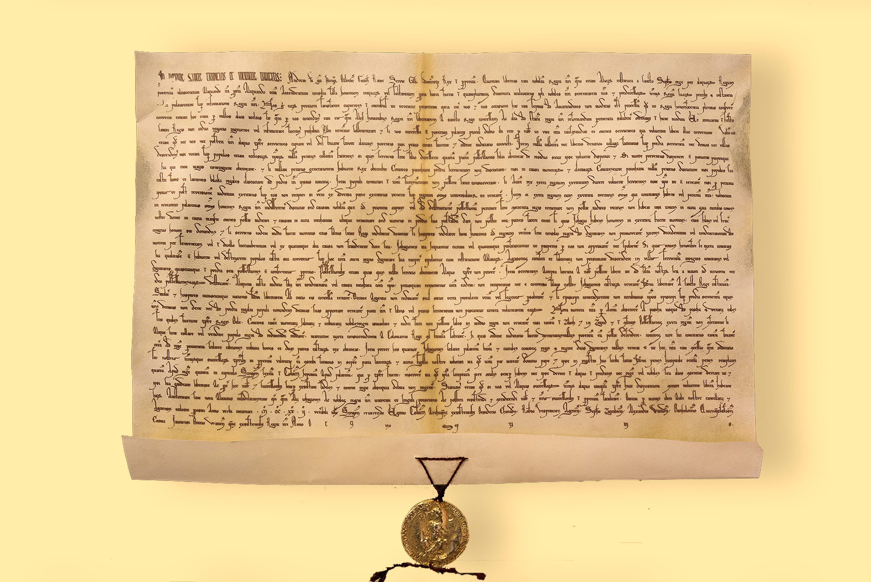
Az Aranybulla
II. András uralkodása alatt a földbirtokok lecsökkentek, nemesek örök időre kaptak földet a királytól hűségükért.
1222-ben kiadott Aranybulla: 31 ígéret a nemeseknek.
Adómentesség
Az ország védelme
Külföldieknek tilalom földadományozásra
Igazságtalan király elleni fellépés joga
Ősiség törvénye

Slide 3
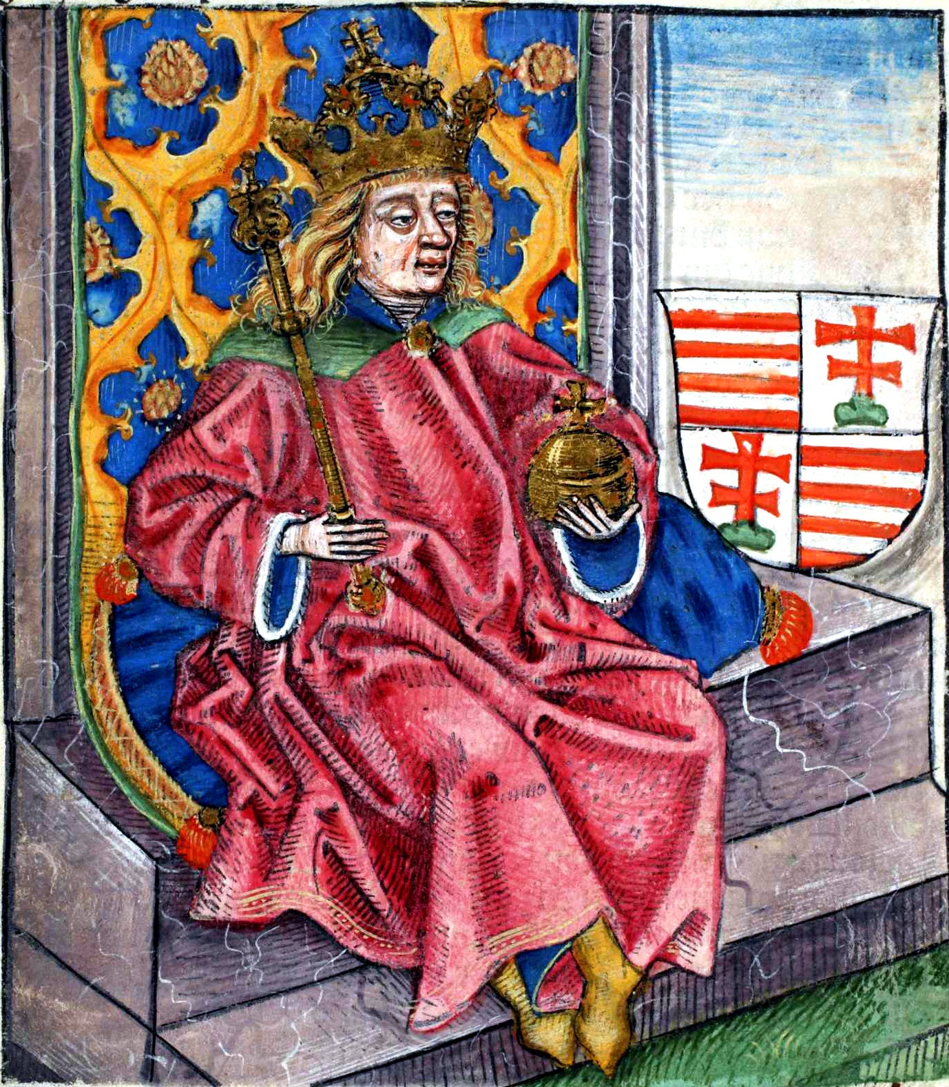
IV. Béla
1230: Szembekerül apjával birtokadományozás ügyében.
1235-től: Földbirtokok visszavétele, nemesség ellenzése.
1240: Tatárjárás előjelei, toborzás kezdete.
Kunok betelepítése: fontos taktikai elem.
Kunok és tatárok közötti feszültség, kunok elhagyják az országot.

Slide 4
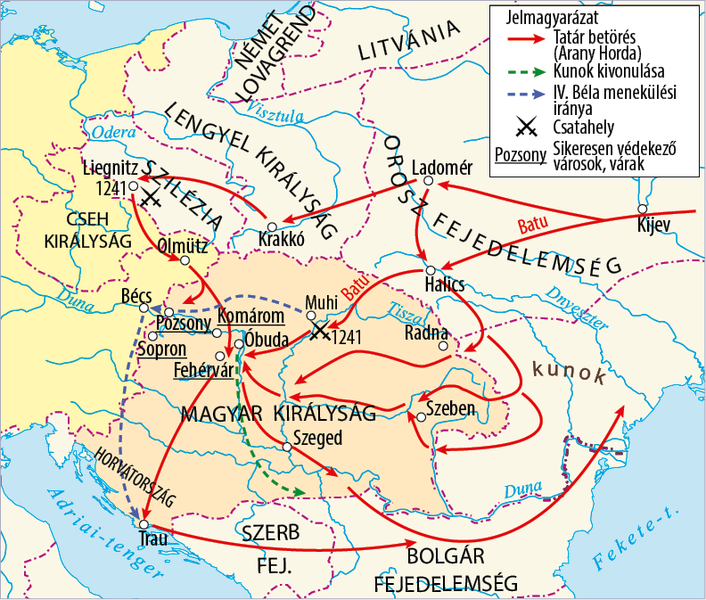
Tatárjárás
Április 11-12.:
Muhi falu közelében ütközet, magyar sereg veresége
Fosztogatás, gyilkolás
Tatárok a Dunántúlt is elérhetik a befagyott Duna miatt.
Március: Tatárok kivonulnak
Lehetséges okok:
Kánválasztás
Időjárás változás
A tatárjárás szakaszai Magyarországon

Slide 5
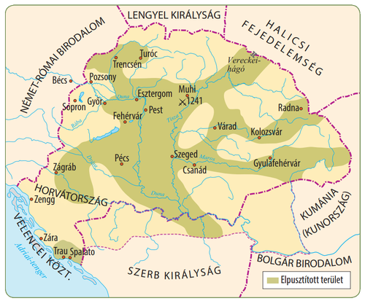
Az ország újjáépítése
IV. Béla: birtokadományozások, szigorú feltételek.
Nemesek feladata: kővárak építése, hadsereg fenntartása.
Városok: kőfalak építése, adó fizetése a királynak.
Szabad királyi városok: polgárjogok, bírák ítélkeznek.
Külföldi "munkaerő" kedvezmények: adómentesség, földterületek biztosítása.
Kunok letelepítése: nagy lakatlan földterületek.
A tatárjárást isteni büntetésként értelmezte.
Lányát, Margitot, apácának adja.
Margit-szigeti kolostor építése.
A tatárjárás pusztítása

